Slide 1
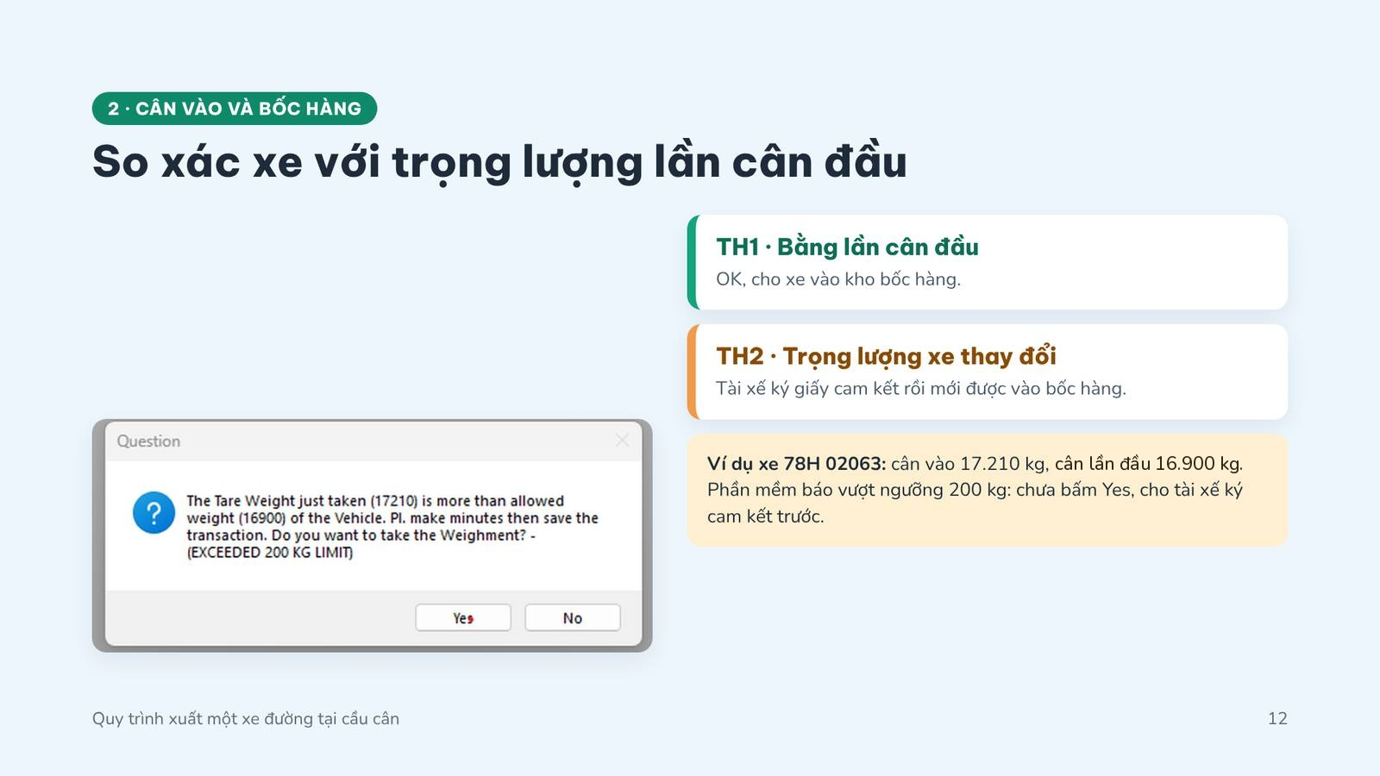
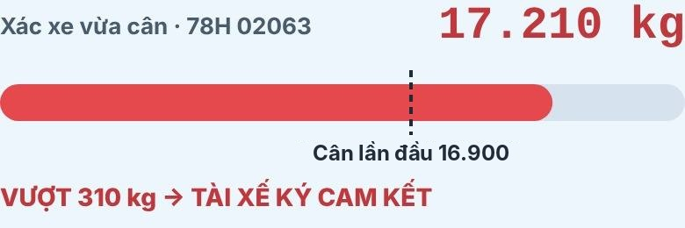
Notes:
[Hình động chạy 2 lần rồi dừng, khoảng 13 giây] Ví dụ thật ngày 05/11/2026, Load Req 143535, xe 78H 02063 (Nestlé). Xác xe cân vào 17.210 kg, trọng lượng xe cân lần đầu 16.900 kg, phần mềm báo vượt ngưỡng 200 kg và ghi “Pl. make minutes then save the transaction”, tức là lập biên bản rồi mới lưu. Nhân viên cầu cân dừng lại, cho tài xế ký cam kết, rồi mới bấm Yes và cho xe vào bốc hàng.

